Slide 1
Detectives de Variables y
Atributos
Desarrollo del Pensamiento

Slide 2
Criterios de evaluación
Define variable
Reconoce las características accidentales de los objetos
Reconoce distintas variables y atributos presentes en algunos elementos

Slide 3
Recordemos qué es una variable
Es toda característica que puede variar y puede ser determinada por medio de la observación.

Slide 4

Variables
TEXTURA
COLOR
SABOR
TAMAÑO
Recuerda, hay otras variables…

Slide 5
Textura
Es la sensación que se produce en nuestra piel cuando tocamos la superficie de algún objeto.
Esa sensación puede ser…

Slide 6
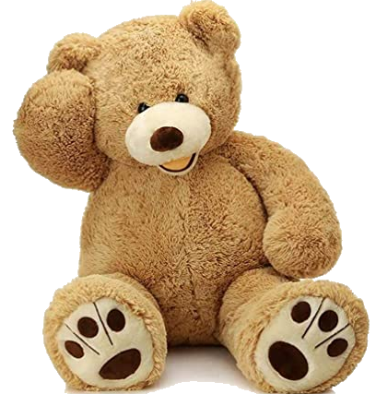
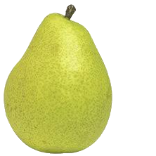
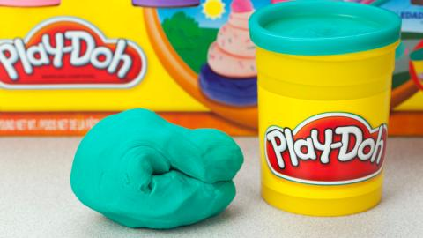
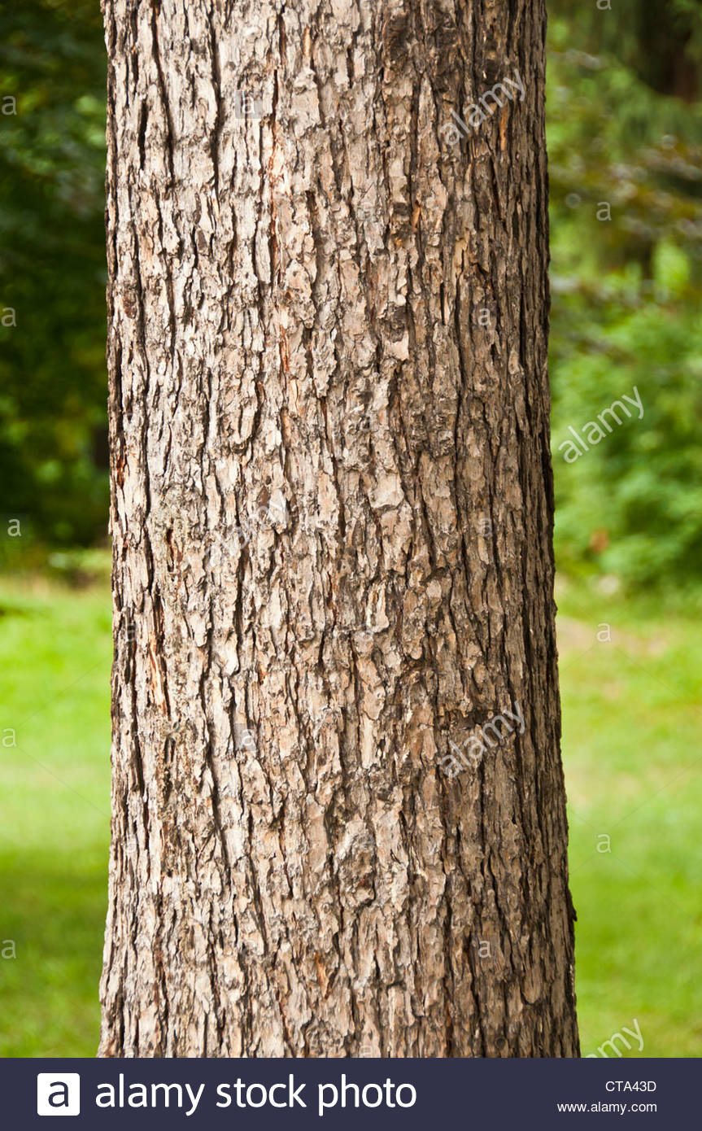
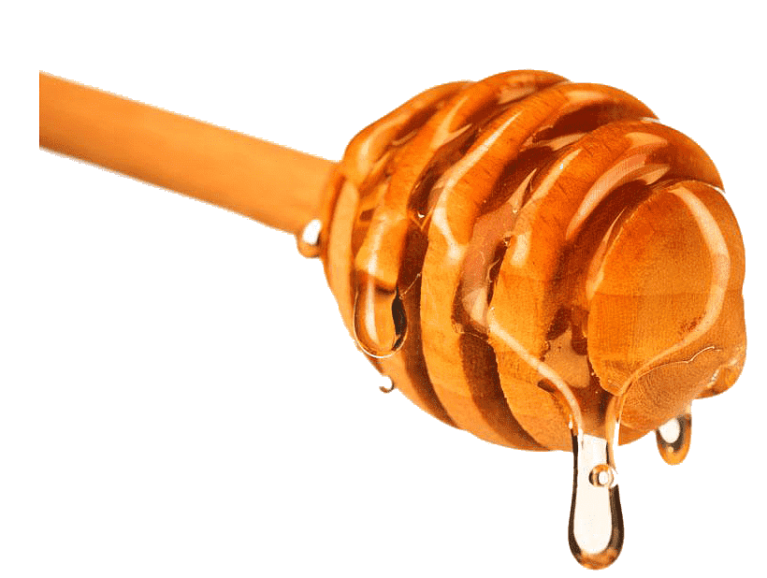
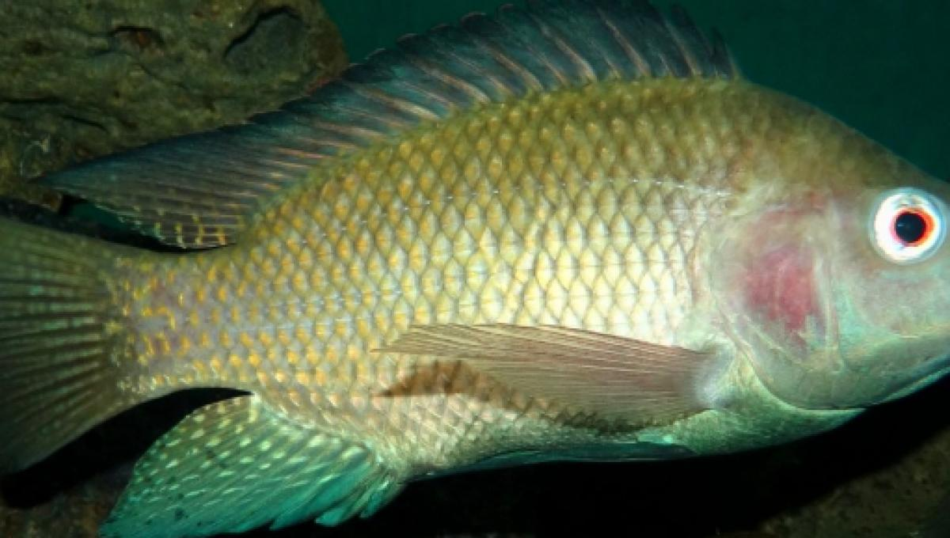
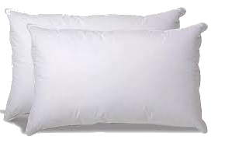
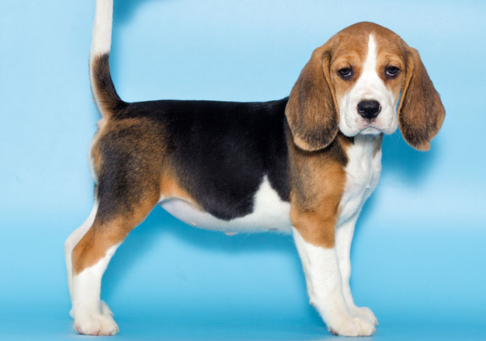
Rugosa como
la corteza de un árbol
Lisa como una pera
Suave como un osito de peluche
Blanda como la plastilina
Pegajosa como la miel
Escamosa como la piel de un pez
Abullonada como una almohada
Peludo como un perrito beagle

Slide 7
Sabor
Es la sensación que producen los alimentos u otras sustancias en el gusto.

Slide 8
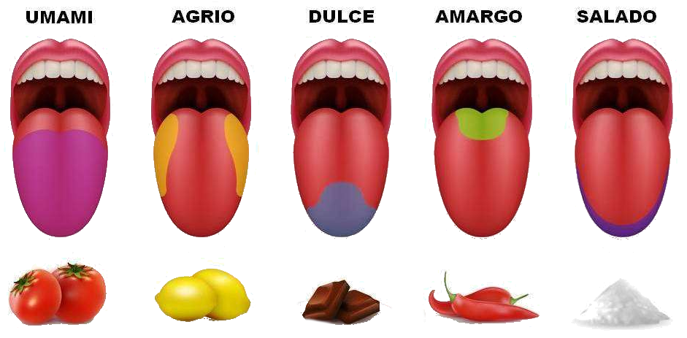
Los sabores pueden ser:

Slide 9
Color
Es la sensación que producen los rayos luminosos en el ojo

Slide 10
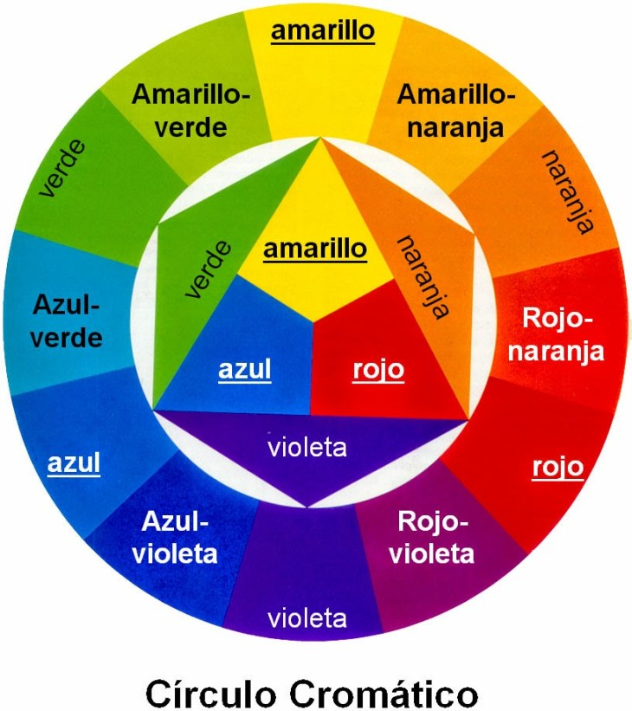

Slide 11

A ESTAS CARACTERÍSTICAS LAS LLAMAMOS…

Slide 12
ATRIBUTOS

Slide 13
Es decir, un atributo es…
cada una de las posibles variaciones en una variable

Slide 14
Veámos otras variables y atributos…

Slide 15
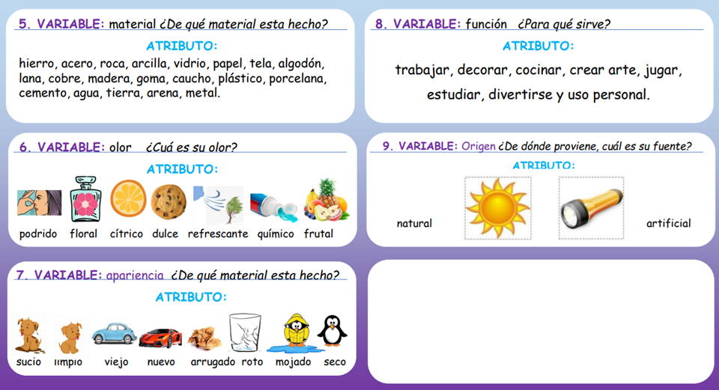

Slide 16
Observa con atención…

Slide 17
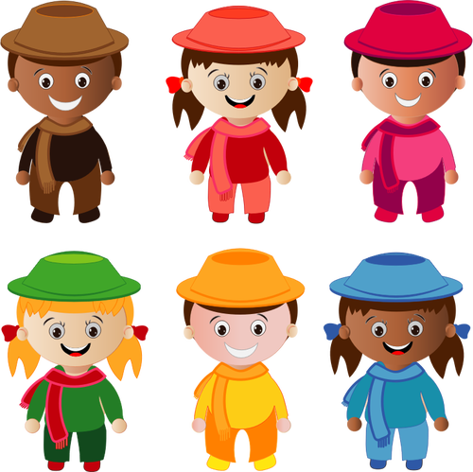

Slide 18
¿Qué características CAMBIAN entre estos niños?

Slide 19
¡Exacto! Muy bien niños.

Slide 20
Tanto el tono de piel; el corte de pelo y el color de pelo son características que varían o cambian.

Slide 21
Por lo tanto el tono de piel; el corte de pelo y el color de pelo son VARIABLES.

Slide 22
En la variable color de pelo
¿Cuáles son las posibles variaciones que podemos encontrar?

Slide 23
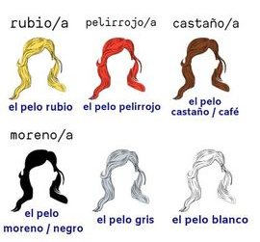
EXACTO! Rubio o rubia, pelirrojo o pelirroja, castaño, negro, gris y blanco son las posibles variaciones de la variable color de pelo

Slide 24
Entonces, rubio o rubia, pelirrojo o pelirroja, castaño, negro, gris y blanco son los ATRIBUTOS de la variable color de pelo

Slide 25
Ahora, realiza el siguiente
ejercicio:

Slide 26
Ten en cuenta las variables y atributos vistos
COMPARTE
04
01
Tu ejercicio con el profe que acompaña tu proceso de pensamiento
ESCRIBE
OBSERVA
En el organizador gráfico la variable y el atributo que identificaste en cada grupo
Con atención las siguientes agrupaciones de elementos
IDENTIFICA
Las variables y atributos que tienen en COMÚN
02
03

Slide 27
Pero antes, veámos cómo utilizar un organizador gráfico, observa:
VARIABLE | ATRIBUTO

Slide 28
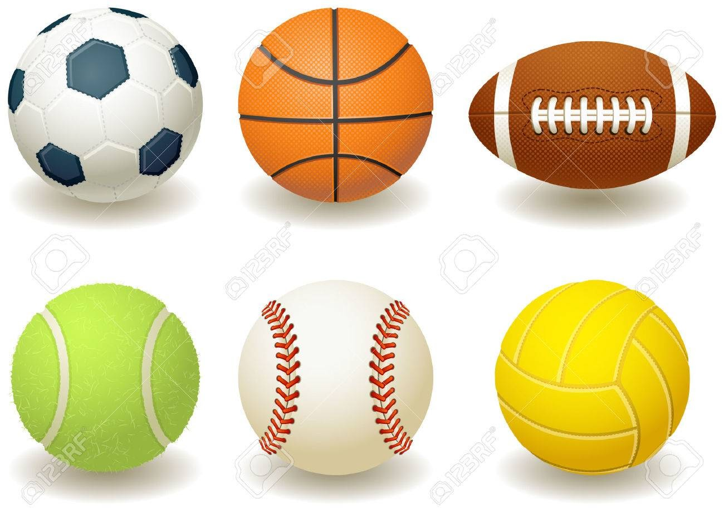
VARIABLE | ATRIBUTO
USO O FUNCIÓN | JUGAR

Slide 29
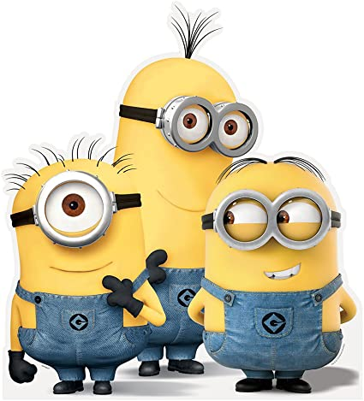
1.
VARIABLE | ATRIBUTO
? | ?

Slide 30
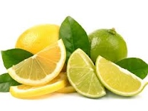
2.
VARIABLE | ATRIBUTO
? | ?

Slide 31

3.
VARIABLE | ATRIBUTO
? | ?

Slide 32
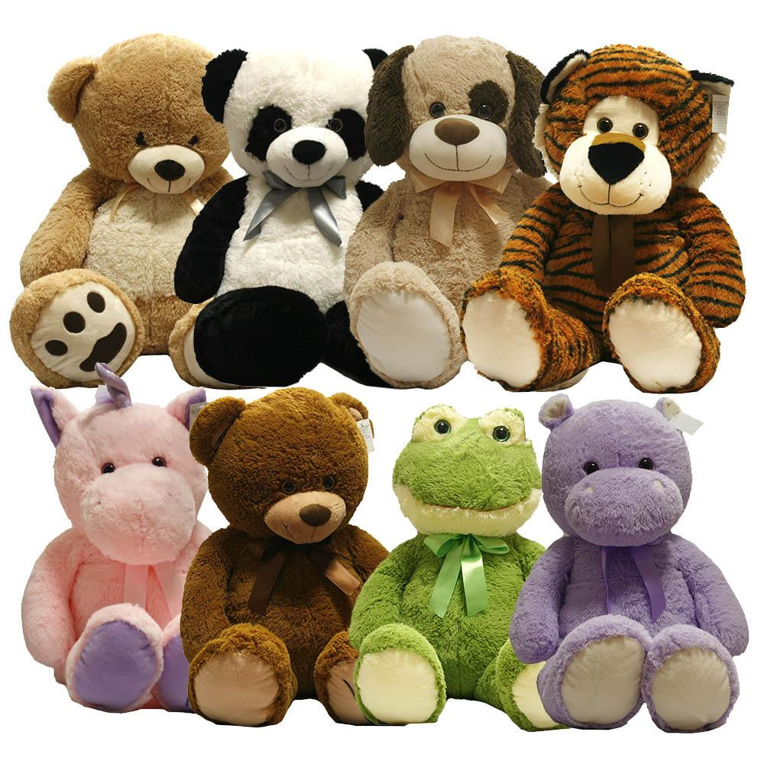
4.
VARIABLE | ATRIBUTO
? | ?

Slide 33
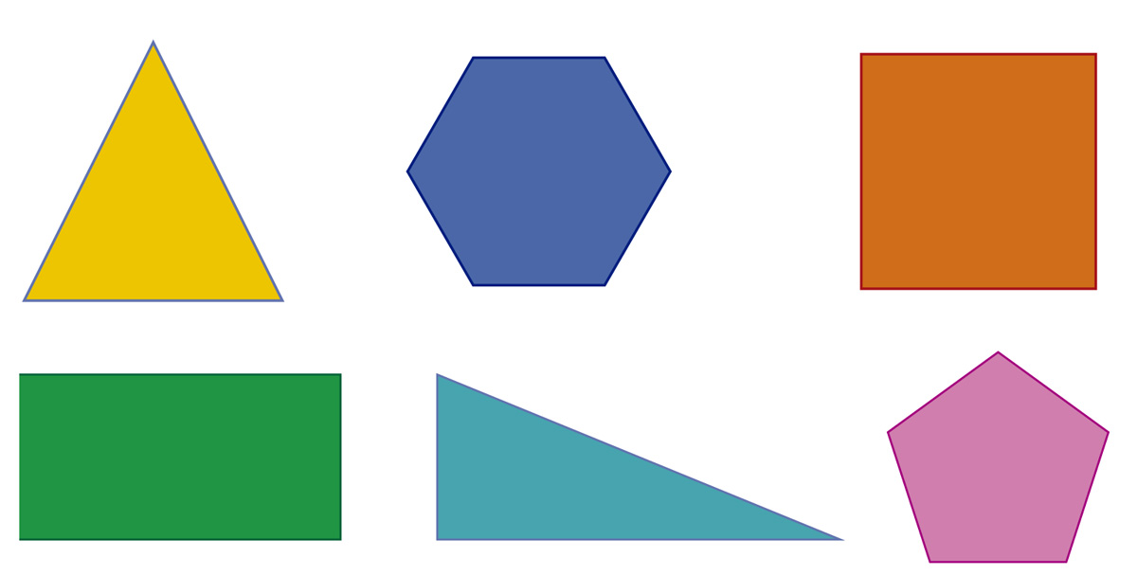
5.
VARIABLE | ATRIBUTO
? | ?

Slide 34

6.
VARIABLE | ATRIBUTO
? | ?

Slide 35
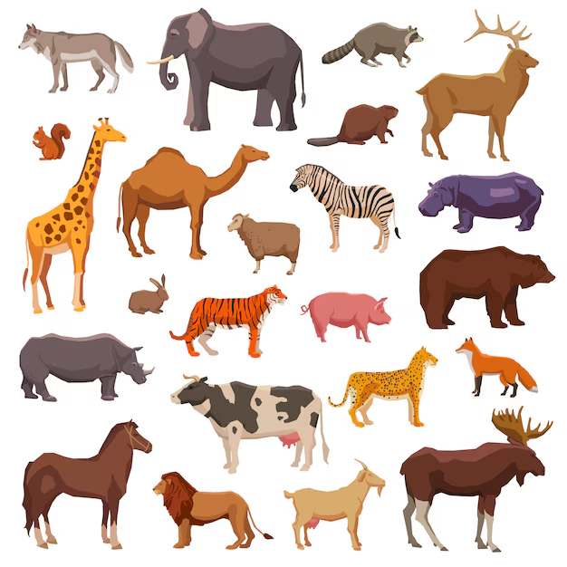
7.
VARIABLE | ATRIBUTO
? | ?

Slide 36

8.
VARIABLE | ATRIBUTO
? | ?

Slide 37
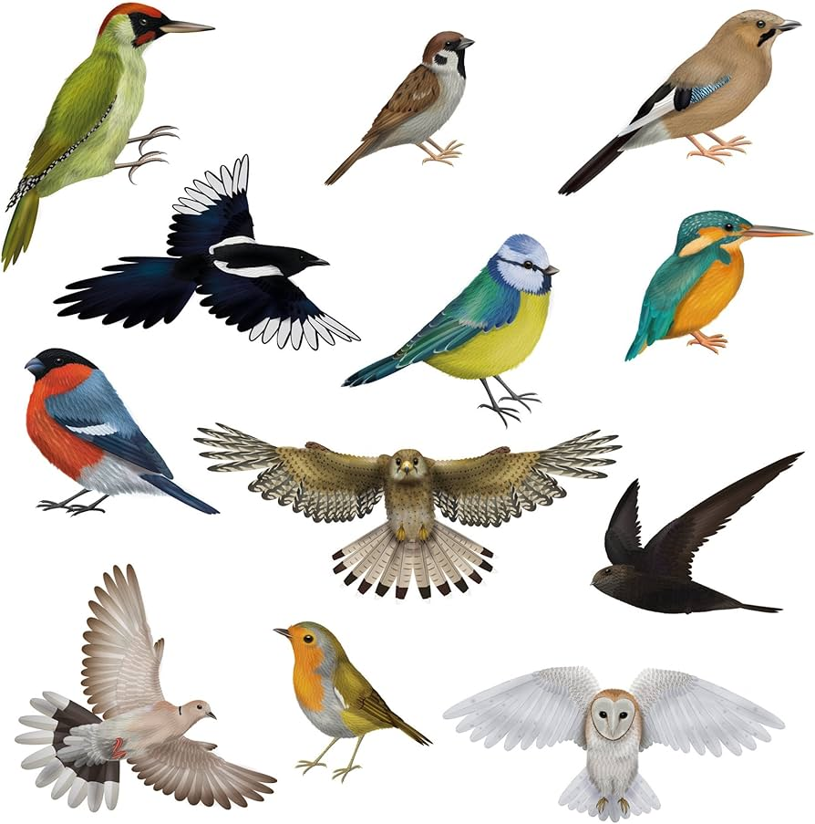
9.
VARIABLE | ATRIBUTO
? | ?

Slide 38
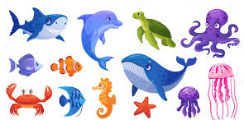
10.
VARIABLE | ATRIBUTO
? | ?

Slide 39
11.
VARIABLE | ATRIBUTO
? | ?

Slide 40
¡MUY BUEN TRABAJO!

